Slide 2
Bloc 1 - Web
JavaScript

Slide 3
JavaScript
JavaScript
1995 (début), ECMA standard (1997), ECMAScript (ed. 9, 2018)
Programme le comportement des pages web
ajouter, changer et retirer tous les éléments et les attributs HTML
ajouter, changer et retirer tous les styles CSS
ajouter, changer, retirer et réagir aux événements HTML
communiquer de façon asynchrone avec le serveur
Interprété par le navigateur web (moteur JavaScript)
Pas de compilation
Utilisé dans d'autres contextes
scripts et macros dans des applications de bureau, programmation côté serveur, etc.
Notes:
JavaScript a été créé en 1995 par Brendan Eich pour le navigateur Netscape. Il a été standardisé sous le nom d'ECMAScript en juin 1997. ActionScript (Adobe) et Jscript (Microsoft) sont d’autres implémentations du standard.

Slide 4
Bases du langage (1/5)
Typage dynamique
variables typées (entiers, réels, chaines de caractères…)
mais conversions de types implicites à l’exécution
Flexible & permissif
très peu d’erreurs à l’exécution
let a;
let b;
a = 5; // a est un entier
b = '5'; // b est une chaine de caractères
let c = (a===b); // c est un booléen
b = 10; // b devient un entier
c = a + b; // c devient un entier égal à 15

Slide 5
Bases du langage (2/5)
Langage fonctionnel
les fonctions structurent le code (« citoyens de première classe »)
elles peuvent prendre d’autres fonctions en paramètre, retourner une fonction, etc.
mais pas fonctionnel pur : les fonctions peuvent modifier des variables externes
let a;
function f() {
a = 5;
}
f();

Slide 6
Bases du langage (3/5)
Langage objet (ou plutôt dictionnaire)
ensemble de propriétés
couples nom : valeur
accessibles en lecture et en écriture
let jonSnow = {
first : 'Jon',
last : 'Snow',
isAlive : undefined
}
jonSnow.isAlive = false;

Slide 7
Bases du langage (4/5)
Langage objet (ou plutôt dictionnaire)
ensemble de propriétés
et de méthodes
mot-clé this pour référencer l’objet courant
let jonSnow = {
first : 'Jon',
last : 'Snow',
isAlive : undefined,
resurrect : function() { this.isAlive = true;
}
}
jonSnow.isAlive = false;
jonSnow.resurrect();

Slide 8
Bases du langage (5/5)
Langage objet (orientée prototype)
constructeur
instanciation avec new
function Person(first, last) {
this.first = first,
this.last = last,
this.isAlive = undefined,
this.resurrect = function() { this.isAlive = true;
}
}
let jonSnow = new Person('Jon','Snow');
jonSnow.resurrect();

Slide 9
JavaScript Object Notation (JSON)
Format de données
chaine de caractères ⇒ stockable dans un fichier (.json) ⇒ utilisable dans une requête HTTP
syntaxe similaire aux objets JavaScript ⇒ conversion simple (mais perte des méthodes)
let jonSnowJSON = '{
"first" : "Jon",
"last" : "Snow",
"isAlive" : true
}';
let jonSnow = JSON.parse(jonSnowJSON);
jonSnowJSON = JSON.stringify(jonSnow);

Slide 10
Fonctions de rappel (callbacks)
Fonction passée en paramètre d’une autre fonction
Intérêt : faire exécuter du code
sans savoir ce qu’il va faire
en suivant une interface de programmation qui définit
le nombre et le type des paramètres en entrée
le type de la valeur en sortie
Deux syntaxes en JavaScript
sans paramètre : directement le nom de la fonction
avec paramètre : encapsulation dans une fonction anonyme
fonctionNormale(fonctionCallback);
fonctionNormale(function() { fonctionCallback(arg1); });

Slide 11
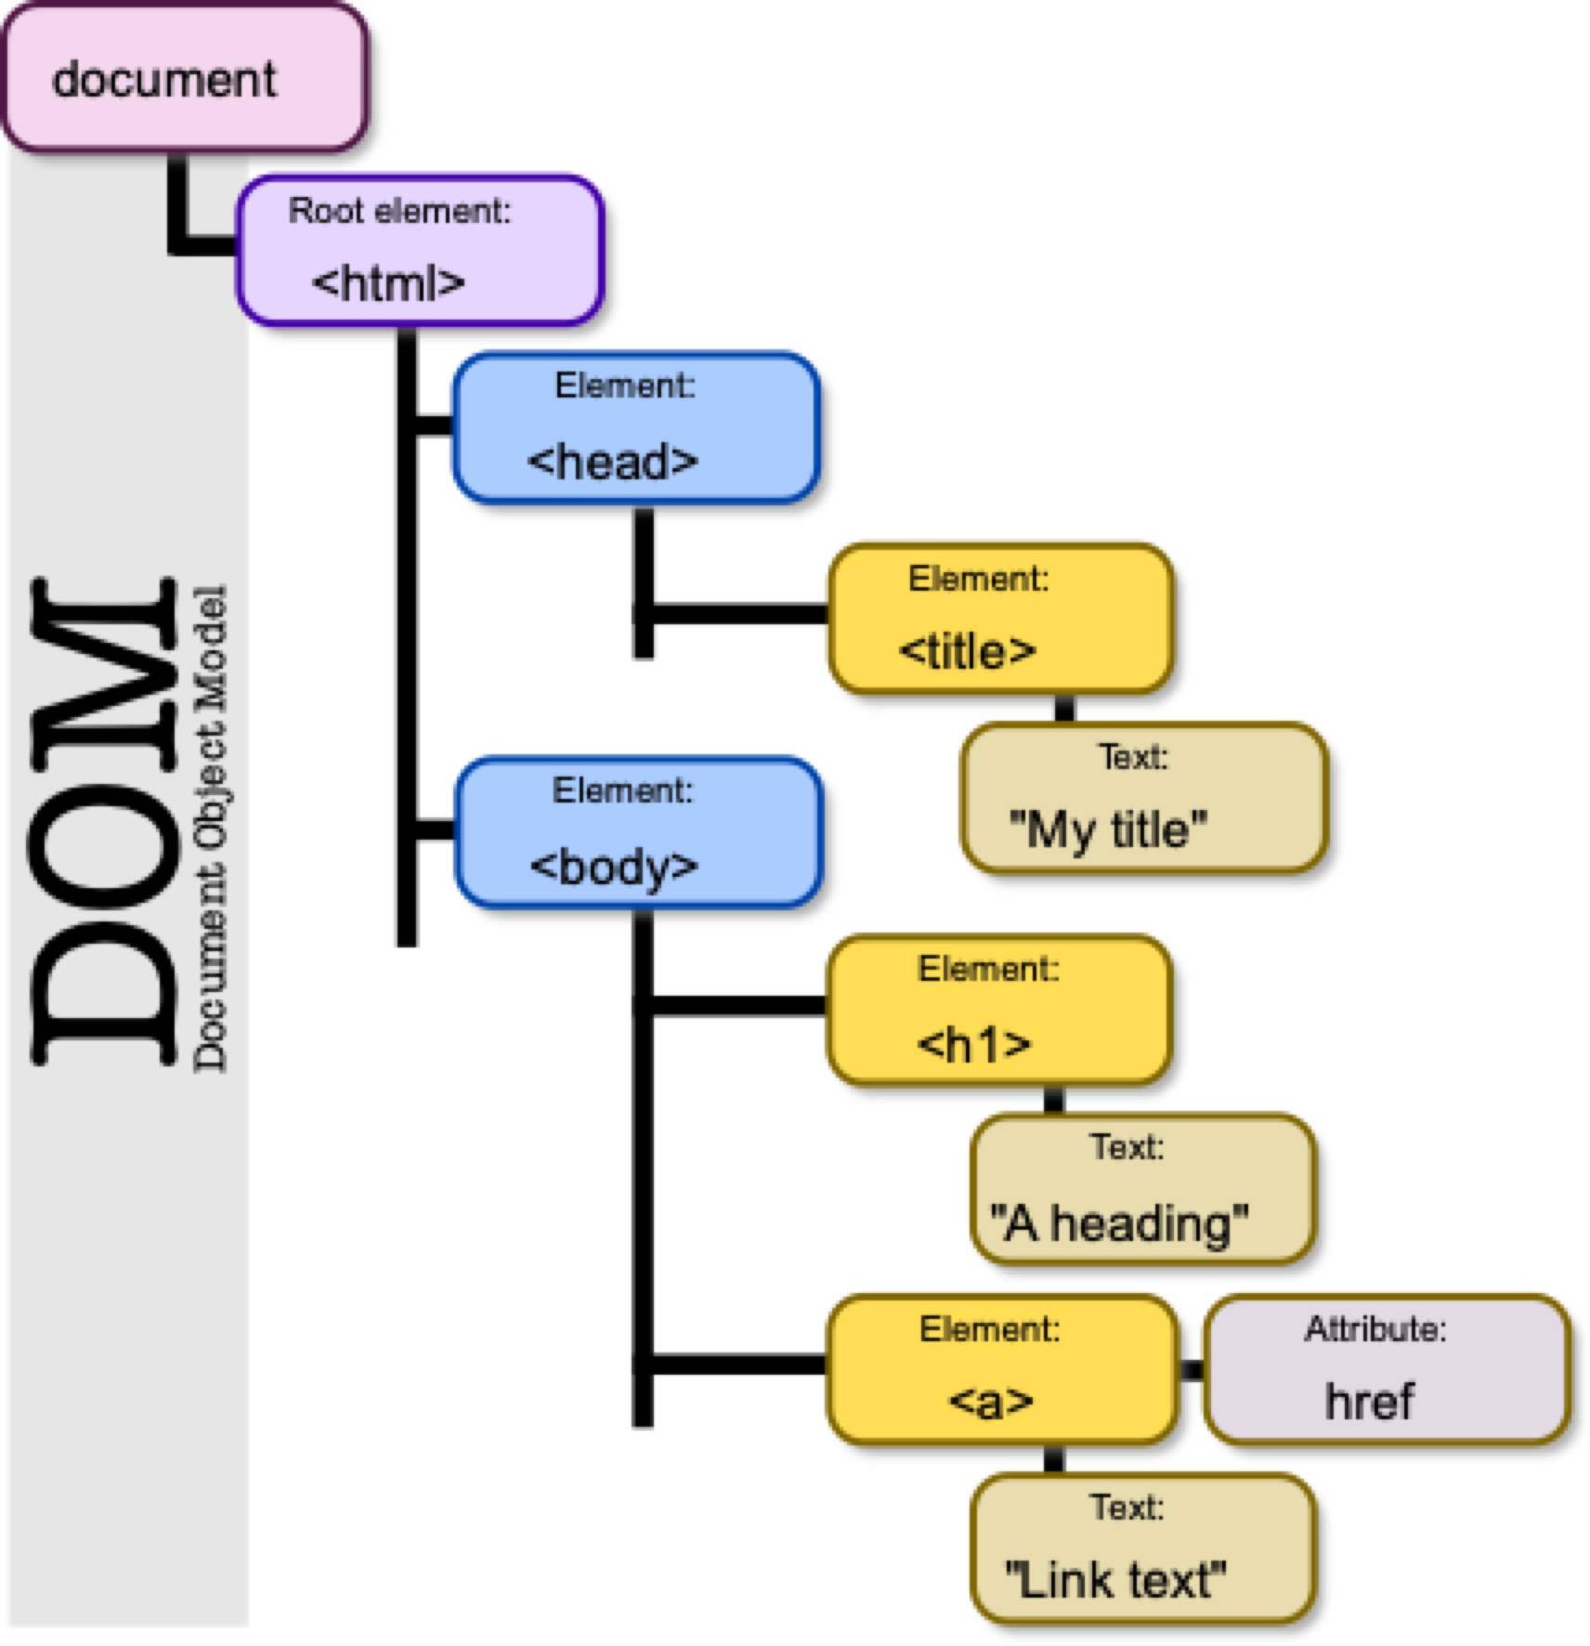
HTML et JavaScript (1/3)
Lorsqu'une page Web est chargée, le navigateur crée un Document Object Model (DOM)
Le code JavaScript s'exécute sur le DOM
Source : https://commons.wikimedia.org/wiki/File:DOM-model.svg Birger Eriksson [CC BY-SA 3.0

Slide 12
HTML et JavaScript (2/3)
Ajouter le code JavaScript dans la page HTML à l'intérieur d'une balise <script> :
<!DOCTYPE html>
<html lang="fr">
<head>
<meta charset="utf-8" />
</head>
<body>
<script>
window.addEventListener('load', function () {
console.log('Cette fonction est exécutée une fois la page chargée.'); });
</script>
</body>
</html>

Slide 13
HTML et JavaScript (3/3)
Mettre le code JavaScript dans un fichier externe (.js) et pointer ce fichier depuis le HTML :
console.log('Cette fonction est exécutée une fois la page chargée.');
script.js
<!DOCTYPE html>
<html lang="fr">
<head>
<meta charset="utf-8">
</head>
<body>
<script src="script.js"></script>
</body>
</html>
exemple.html

Slide 14
DOM Element
Les éléments DOM sont des objets JavaScript (API)
Pour manipuler un élément DOM, il faut :
Le trouver dans le DOM-tree par :
id : getElementById
nom de balise : getElementsByName
nom de classe : getElementsByClassName
sélecteurs CSS : querySelector
Utiliser l’API pour le modifier, créer un nouvel élément, changer son style CSS, etc.
let target = document.getElementById("monId");
let img = document.createElement('img');
img.src = './img/02.BMP';
target.appendChild(img);

Slide 15
DOM Event (1/2)
Événement (DOM Event) émis lorsqu’un élément DOM subit des interactions
Lorsqu'un utilisateur clique sur la souris : click
Quand une page Web / une image est chargée : load
Quand la souris passe sur un élément : mouseover
Lorsqu'un champ de saisie est modifié : change
Lorsqu'un formulaire HTML est soumis : submit

Slide 16
DOM Event (2/2)
JavaScript permet d’y attacher des fonctions de rappel (callbacks)
Callbacks exécutés lorsque l’événement associé est émis (exécution asynchrone)
function clickAjoutCarte() {
let img = document.createElement('img');
img.src = './img/01.BMP';
document.getElementById("mes-cartes").appendChild(img);
}
document.getElementById("ajout-carte").onclick = clickAjoutCarte;

Slide 17
Résumé
JavaScript est un langage fonctionnel, interprété et asynchrone
JavaScript s'exécute sur l’arbre d’éléments HTML (DOM tree) créé par le navigateur
Permet de manipuler dynamiquement le comportement des pages web

Slide 18
Exemple : Glisser-Déposer (Drag and Drop) (1/2)
Depuis HTML5, tout élément peut devenir déplaçable en mettant son attribut draggable à true
Trois callbacks doivent être spécifiés :
ondragstart : émis lors d’un clique sur l’élément à déplacer
ondragover : émis lorsque l'élément déplacé survole un autre élément
ondrop : émis lorsque l'élément déplacé est déposé sur un autre élément
<img src="img_logo.gif" draggable="true" />

Slide 19
Exemple : Glisser-Déposer (Drag and Drop) (2/2)
JS
function allowDrop(ev) { ev.preventDefault(); } function drag(ev) { ev.dataTransfer.setData("text", ev.target.id); } function drop(ev) { ev.preventDefault(); let data = ev.dataTransfer.getData("text"); ev.target.appendChild(document.getElementById(data)); }
<div id="div1" ondrop="drop(event)" ondragover="allowDrop(event)"></div> <img id="drag1" src="img_logo.gif" draggable="true" ondragstart="drag(event)">
HTML

